Slide 1
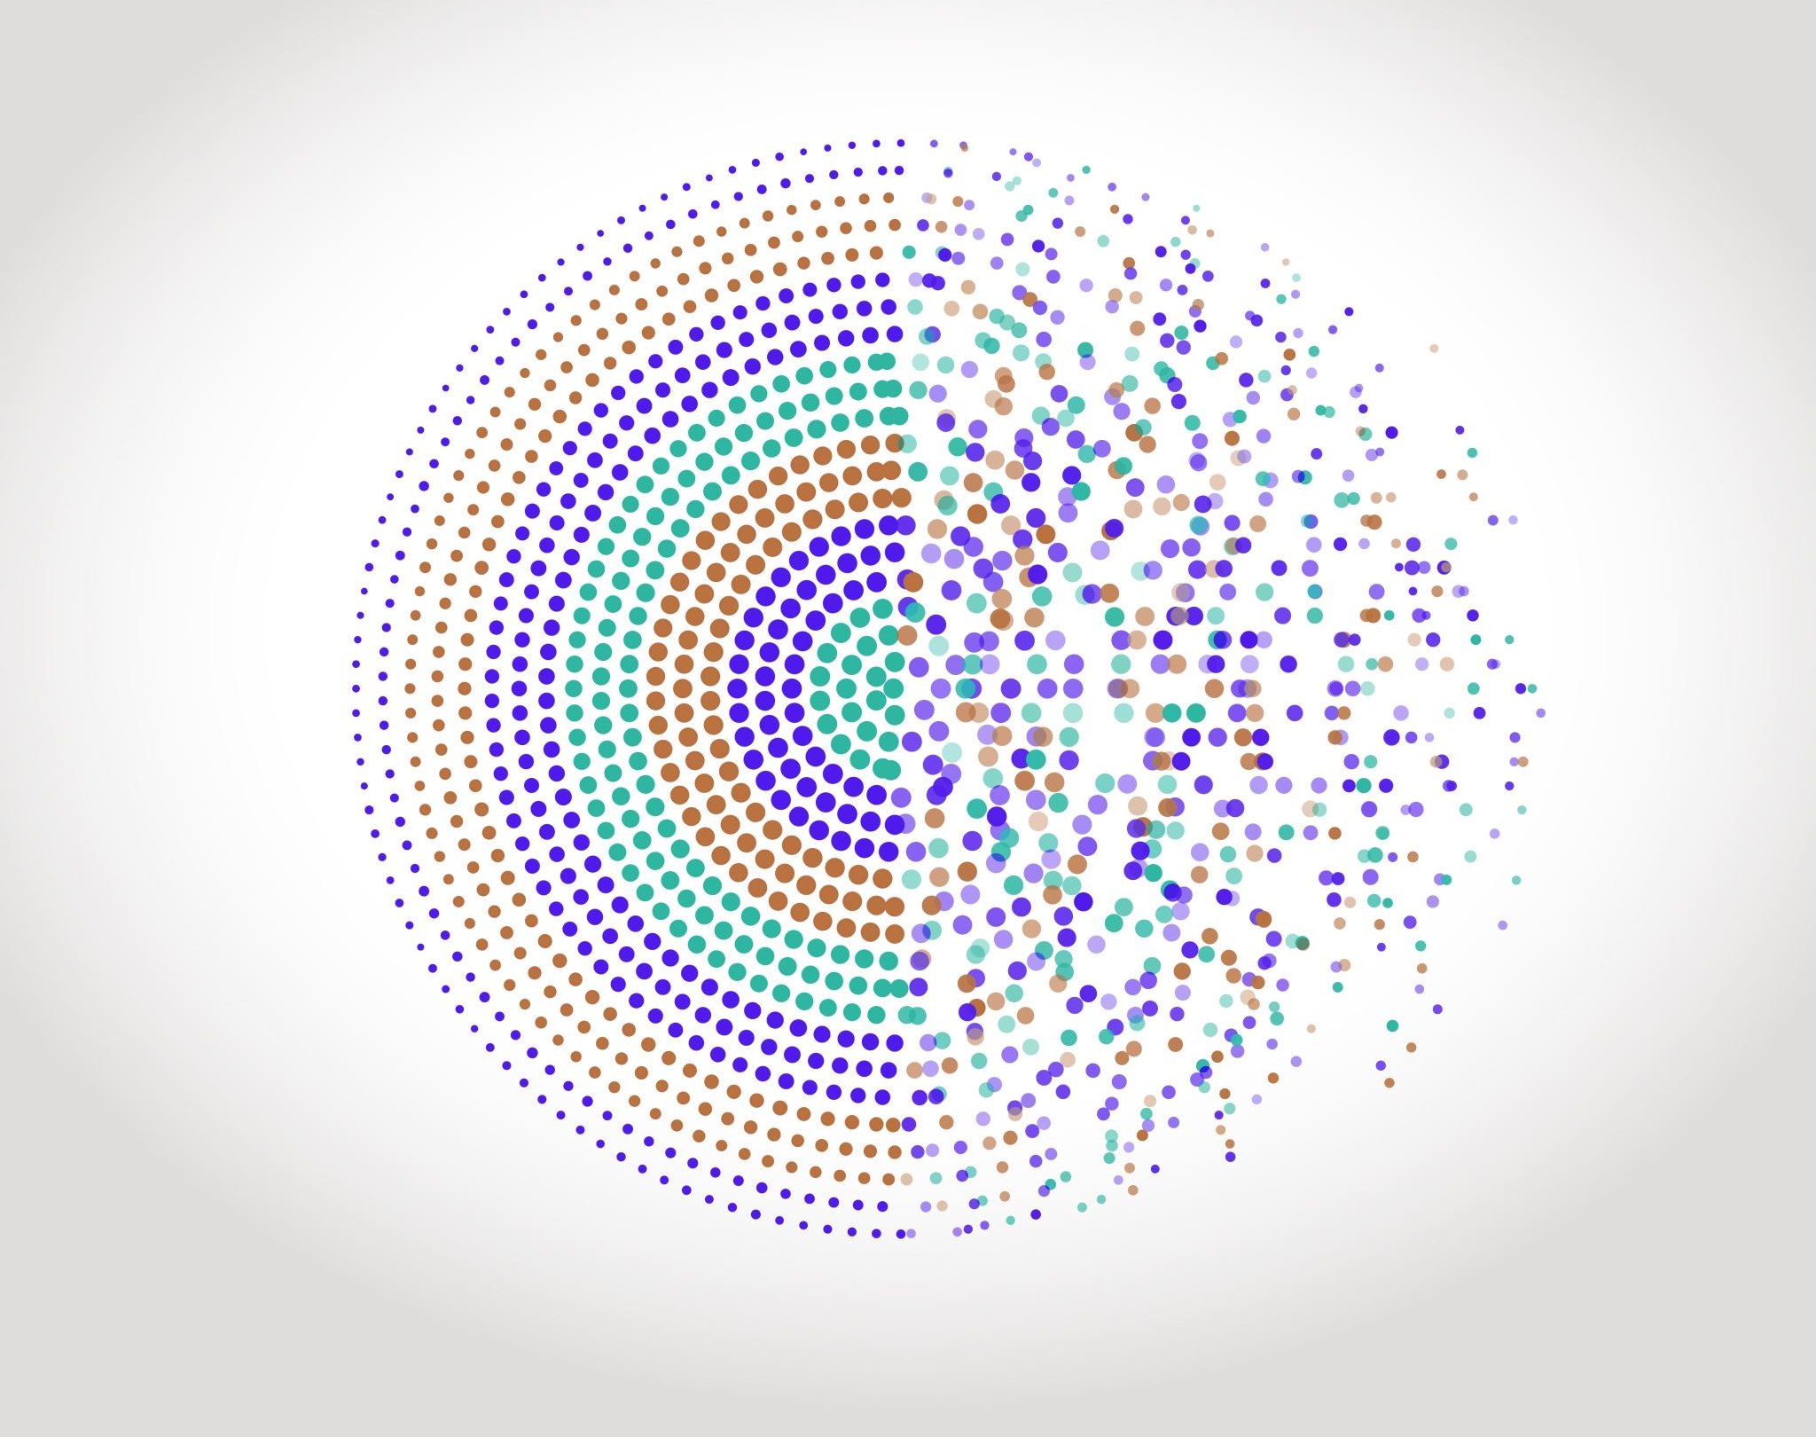

Bases de photodétection
Opto-Electronique / Semestre 5 Institut d’Optique
Julien VILLEMEJANE

Slide 2
Photodétection Exemples
Opto-Electronique / Semestre 5 Institut d’Optique
Julien VILLEMEJANE

Slide 3
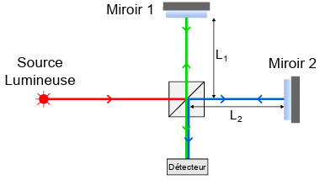
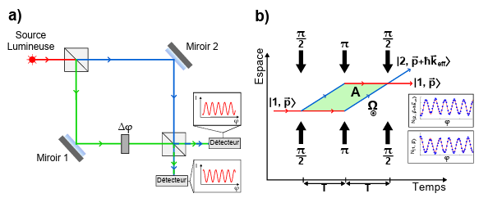
Quelques utilisations des photodiodes
Interféromètre à atomes froids piégés sur puce avec séparation spatiale
Groupe Gaz Quantiques / LCF
Représentation d’un interféromètre de Michelson
Représentation d’un interféromètre de Mach-Zehnder (a) en optique, et (b) en version atomique, aussi appelé Ramsey-Bordé.

Slide 4
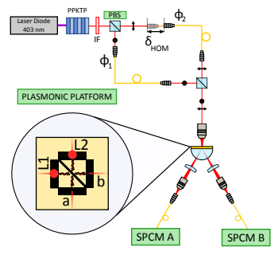
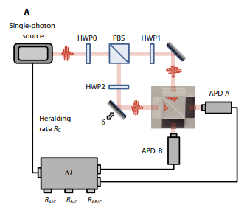
Quelques utilisations des photodiodes
Anti-coalescence of bosons on a lossy beamsplitter
Groupe Nanophotonique / LCF
Single-plasmon interferences

Slide 5
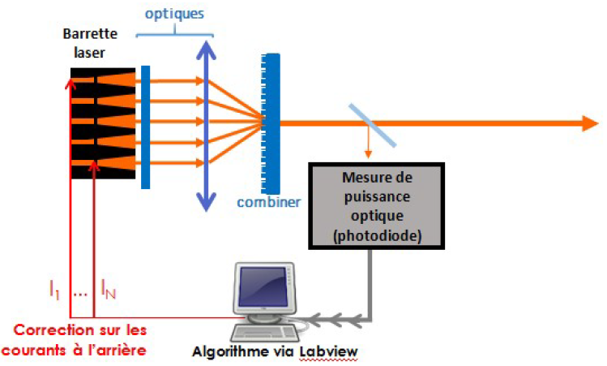
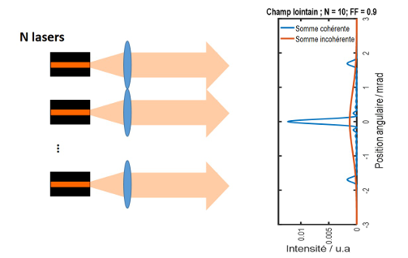
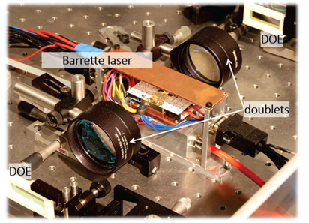
Quelques utilisations des photodiodes
Combinaison cohérente de diodes laser de puissance
Groupe Laser / LCF

Slide 6
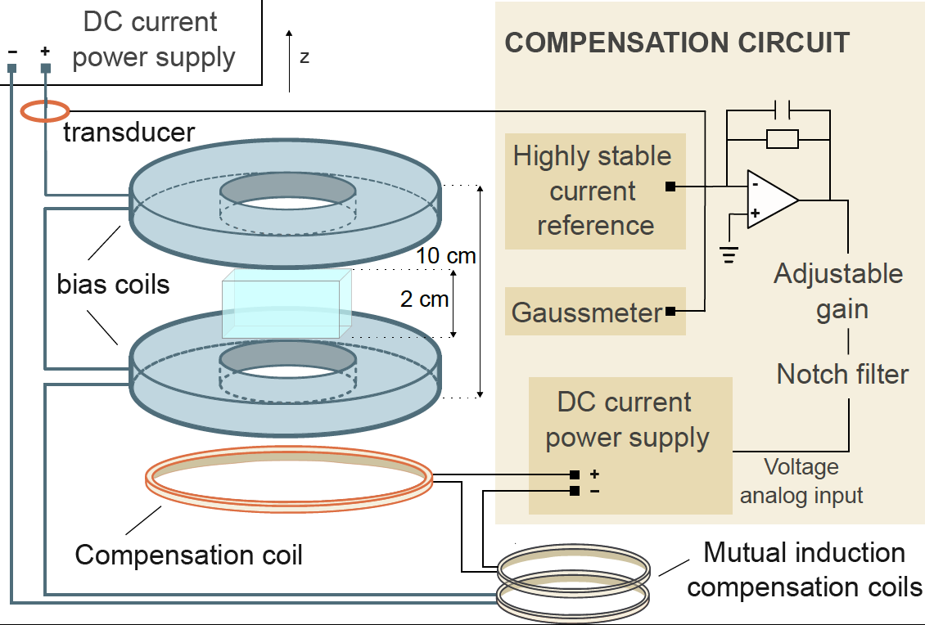
Quelques utilisations des photodiodes
Magnetic field stabilisation for Bose-Einstein condensation experiments
Groupe Gaz Quantique / LCF
Schematic of the stabilization system. In essence, it is a feedforward technique in a separated coil. A key feature is that the mutual inductance between the two circuits is cancelled.

Slide 7

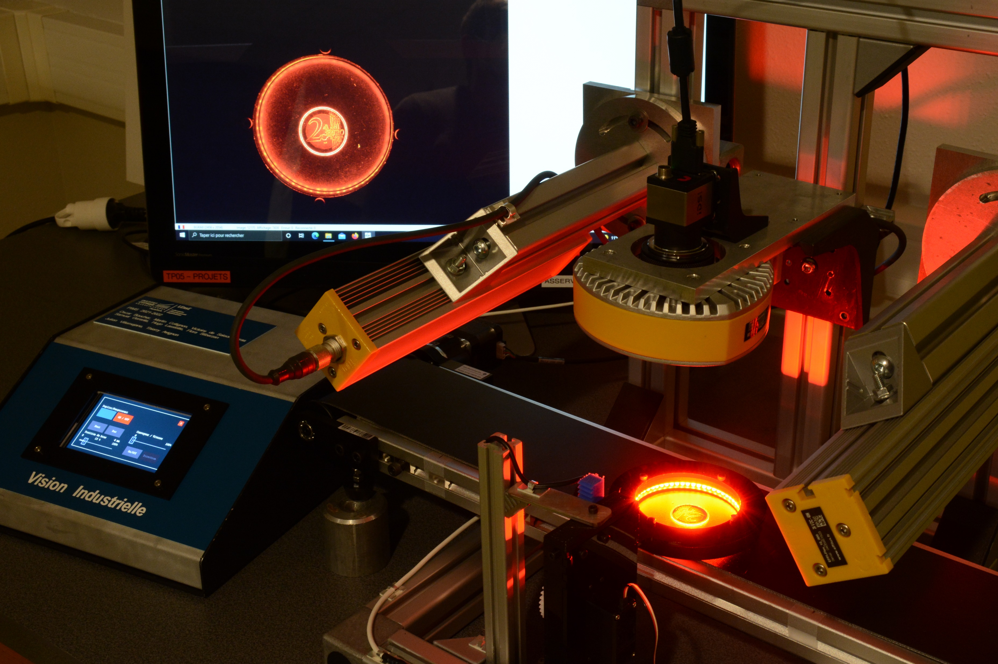
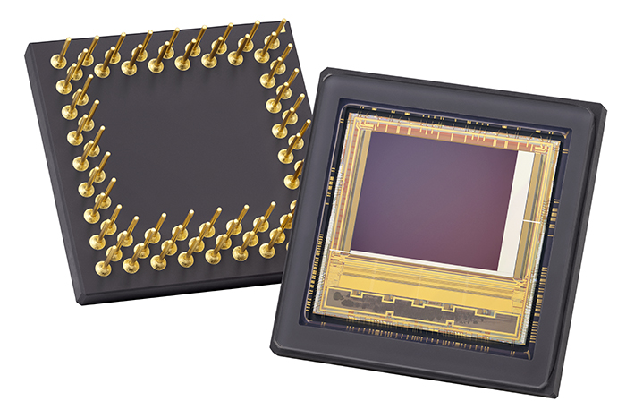
SC19 – Cameras and Interfaces
Camera / Array of small sensors
Camera
Device that transforms a light flux into a measurable electrical signal
Columns
1
2
3
4
5
6
1
https://imaging.teledyne-e2v.com/products/2d-cmos-image-sensors/onyxmax/
Rows
2
Electrical signal
Light flux
Camera
3
4

Slide 8
SC19 – Cameras and Interfaces
Exposure Time
Columns
Light flux
Exposure Time
Rows
Duration for which the camera’s sensor is exposed to light, when capturing an image.
This parameter determines the amount of light collected.
Charges
time
reset
integration
read
i.e. the amount of collected charges coming from the sensor stored in a capacitor
time
Light flux
Charges
Voltage
Digital Value
Sensor
Photodiode
Capacitor
ADC

Slide 9

SC19 – Cameras and Interfaces
Exposure Time
Columns
Light flux
Exposure Time
Rows
Duration for which the camera’s sensor is exposed to light, when capturing an image.
This parameter determines the amount of light collected.
Charges
time
reset
integration
read
i.e. the amount of collected charges coming from the sensor stored in a capacitor
time
Light flux
Charges
Voltage
Digital Value
Sensor
Photodiode
Capacitor
ADC

Slide 10
SC19 – Cameras and Interfaces
Exposure Time
Columns
Light flux
Exposure Time
Rows
Duration for which the camera’s sensor is exposed to light, when capturing an image.
This parameter determines the amount of light collected.
Charges
time
reset
integration
read
i.e. the amount of collected charges coming from the sensor stored in a capacitor
time
Light flux
Charges
Voltage
Digital Value
Sensor
Photodiode
Capacitor
ADC

Slide 11
SC19 – Cameras and Interfaces
Exposure Time
Columns
Light flux
Exposure Time
Rows
Duration for which the camera’s sensor is exposed to light, when capturing an image.
This parameter determines the amount of light collected.
Charges
time
reset
integration
read
i.e. the amount of collected charges coming from the sensor stored in a capacitor
time
Light flux
Charges
Voltage
Digital Value
Sensor
Photodiode
Capacitor
ADC

Slide 12
SC19 – Cameras and Interfaces
Exposure Time
Columns
Light flux
Exposure Time
Rows
Duration for which the camera’s sensor is exposed to light, when capturing an image.
This parameter determines the amount of light collected.
Charges
time
reset
integration
read
i.e. the amount of collected charges coming from the sensor stored in a capacitor
time
Light flux
Charges
Voltage
Digital Value
Sensor
Photodiode
Capacitor
ADC

Slide 13
LEDs
Opto-Electronique / Semestre 5 Institut d’Optique
Julien VILLEMEJANE

Slide 14
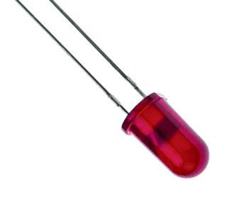
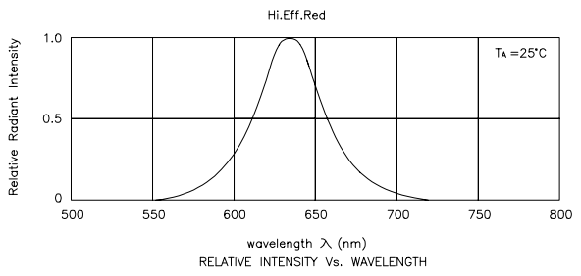
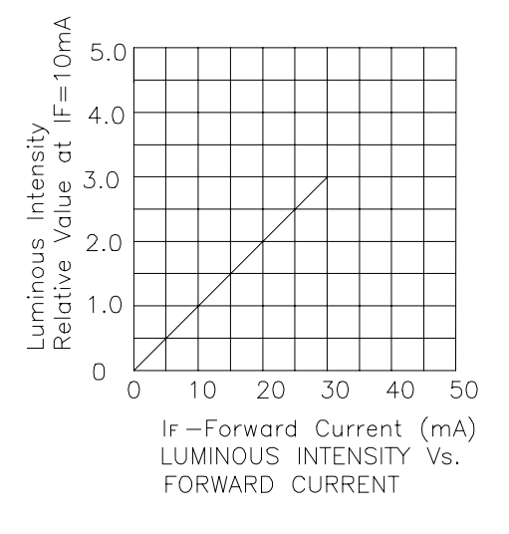
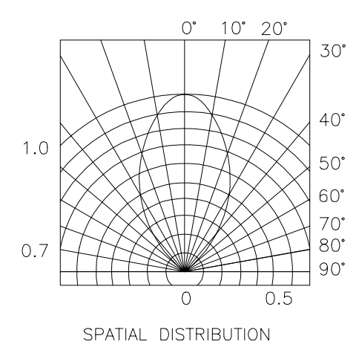

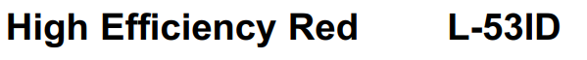
LEDs et circuits d’émission
Source de photons

Slide 15
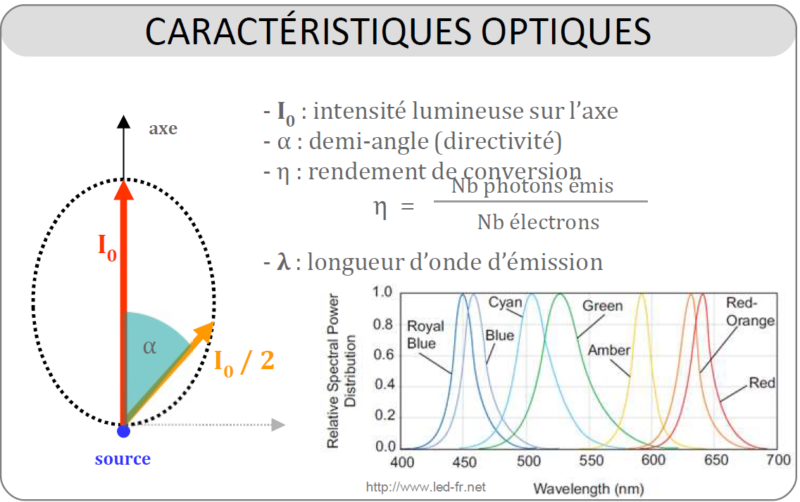
LEDs et circuits d’émission
Source de photons

Slide 16
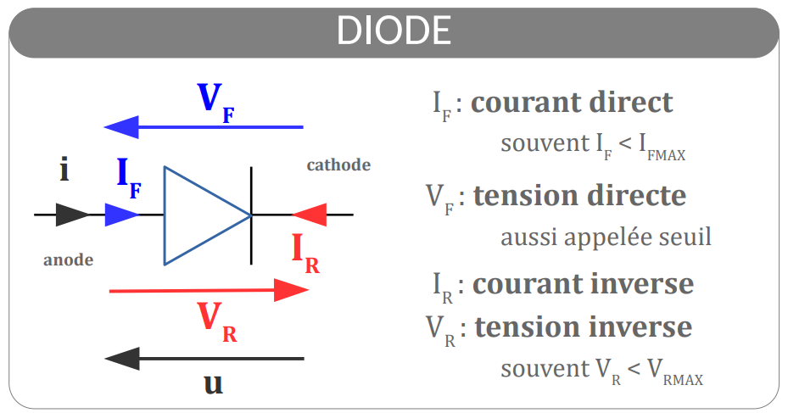
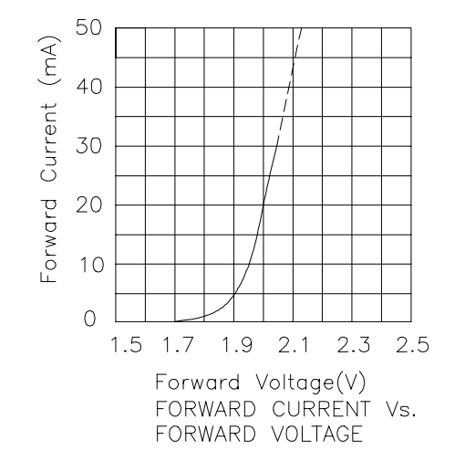
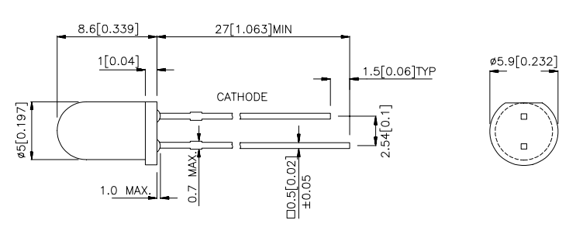
Caractéristiques électriques d’une LED

Slide 17
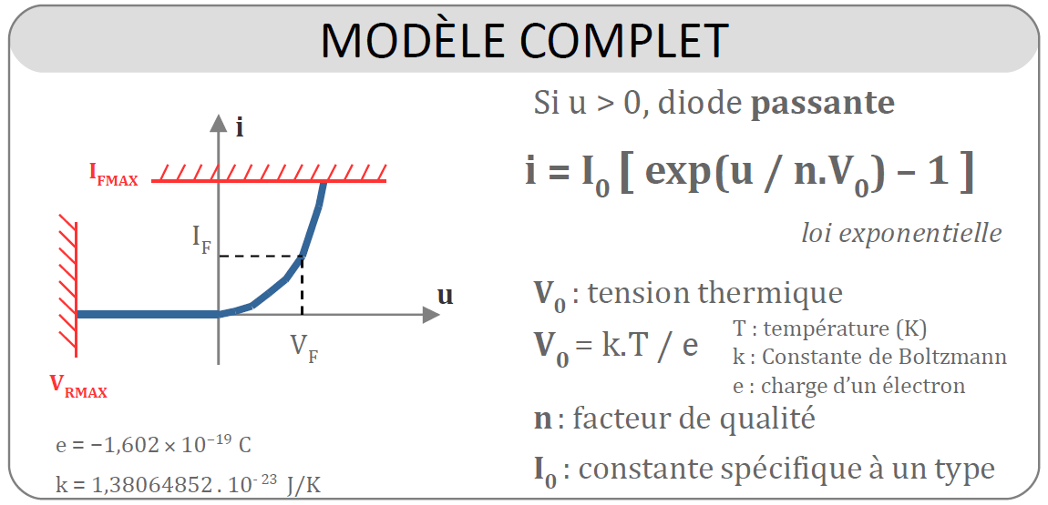
Caractéristiques électriques d’une LED

Slide 18
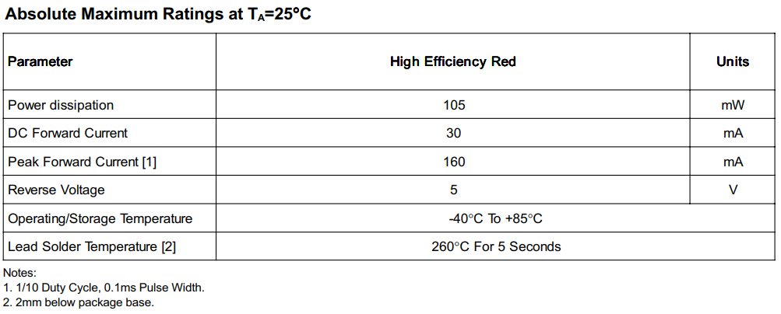
Caractéristiques électriques d’une LED
Idéalement : source de courant

Slide 19
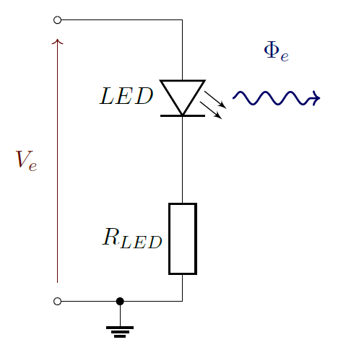
Caractéristiques électriques d’une LED
Idéalement : source de courant
pour une LED Rouge Standard
Vf = 2V
If_{MAX} = 30 mA

Slide 20
Photodétection
Opto-Electronique / Semestre 5 Institut d’Optique
Julien VILLEMEJANE

Slide 21
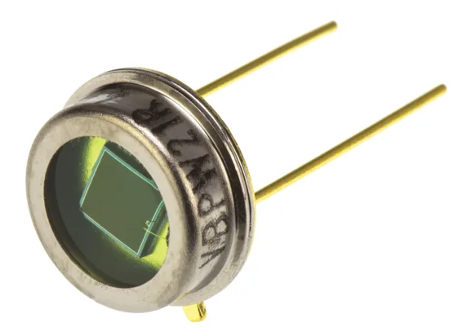
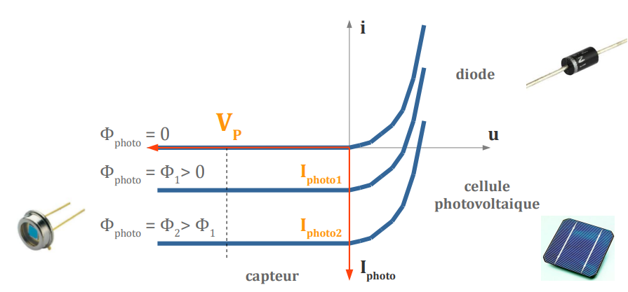
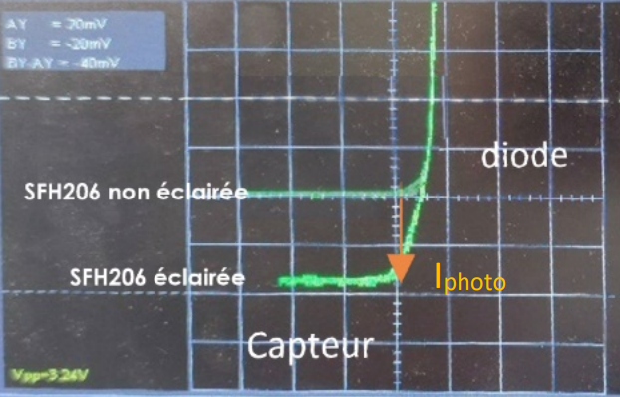
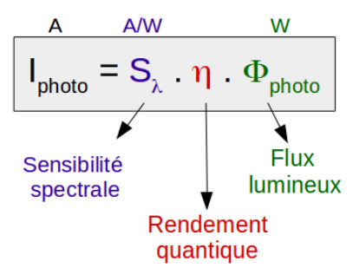
Photodiode, une diode mais…
https://www.youtube.com/watch?v=KgKcbW77txY
https://www.youtube.com/watch?v=rNoHLOumplk

Slide 22
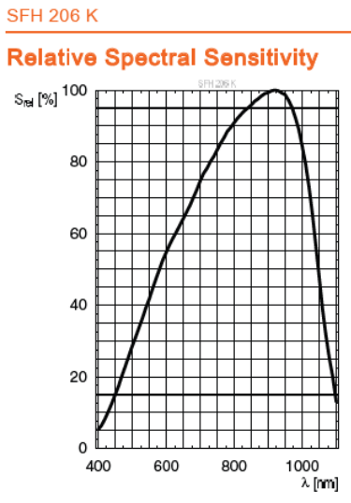
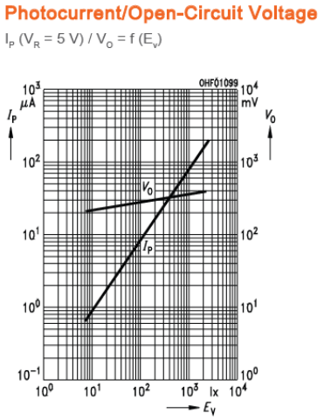
Photodiode, une diode mais…

Slide 23
Photodiode, une diode mais…

Slide 24
Photodétection Montage simple
Opto-Electronique / Semestre 5 Institut d’Optique
Julien VILLEMEJANE

Slide 25
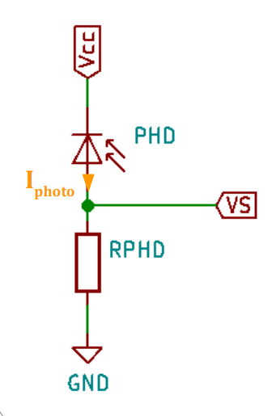
Montage de photodétection
V_{S} = R_{PHD} . I_{photo}

Slide 26
Montage de photodétection
V_{S} = R_{PHD} . I_{photo}
Tension de polarisation non constante

Slide 27
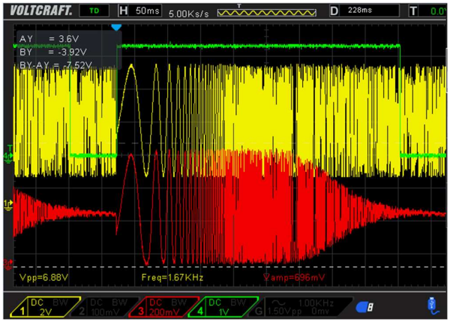
Etude expérimentale
V_{S} = R_{PHD} . I_{photo}

Slide 28
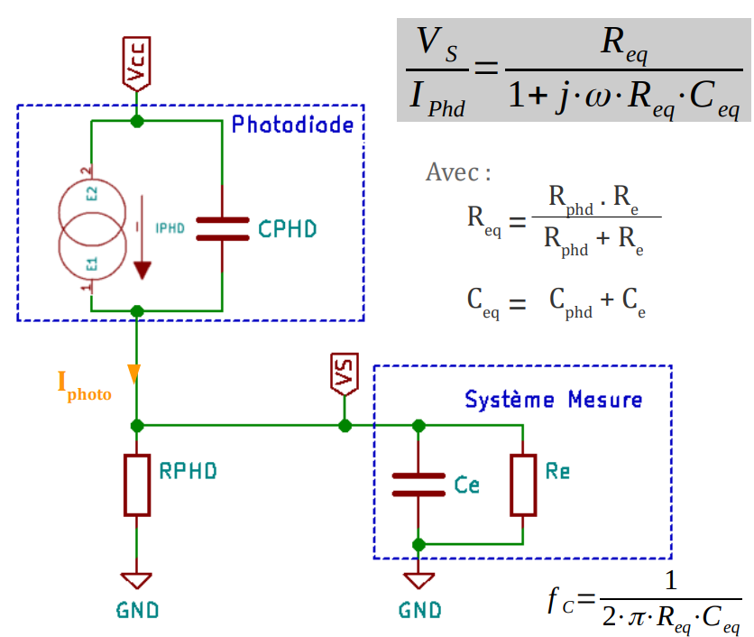
Modélisation
Bande passante réduite (à cause du système de mesure)

Slide 29
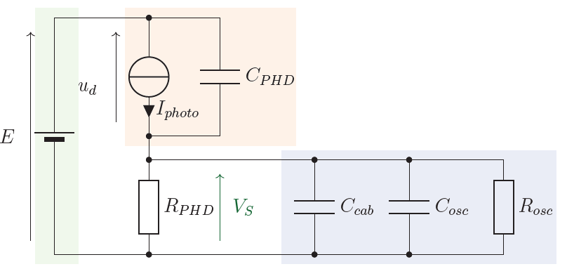
Modélisation
Bande passante réduite (à cause du système de mesure)

Slide 30
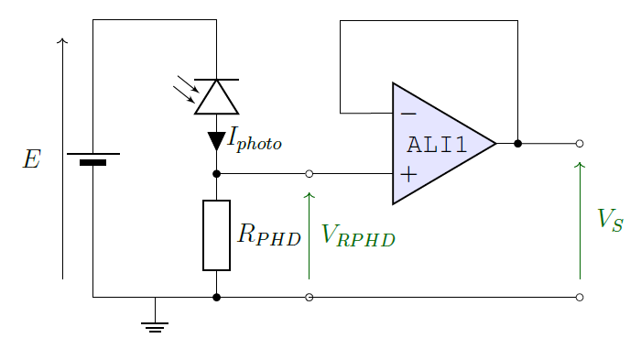
Amélioration / Montage Suiveur

Slide 31
Transistor
Opto-Electronique / Semestre 5 Institut d’Optique
Julien VILLEMEJANE

Slide 32
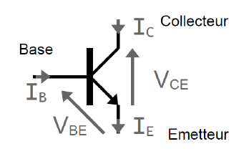
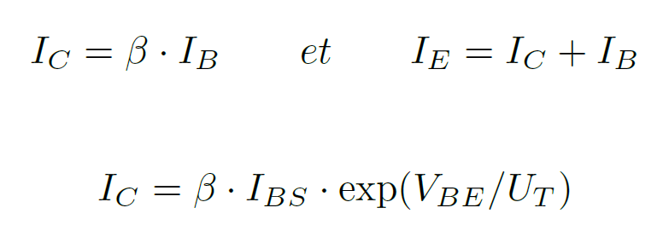
Transistor (bipolaire)
Adaptation de puissance

Slide 33
Transistor (bipolaire)
Adaptation de puissance

Slide 34
ALI / Amplificateur Linéaire Intégré
Opto-Electronique / Semestre 5 Institut d’Optique
Julien VILLEMEJANE

Slide 35
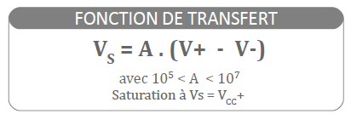
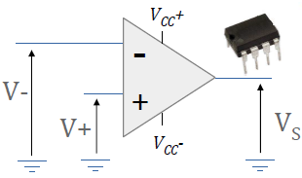
Amplificateur linéaire intégré / ALI

Slide 36
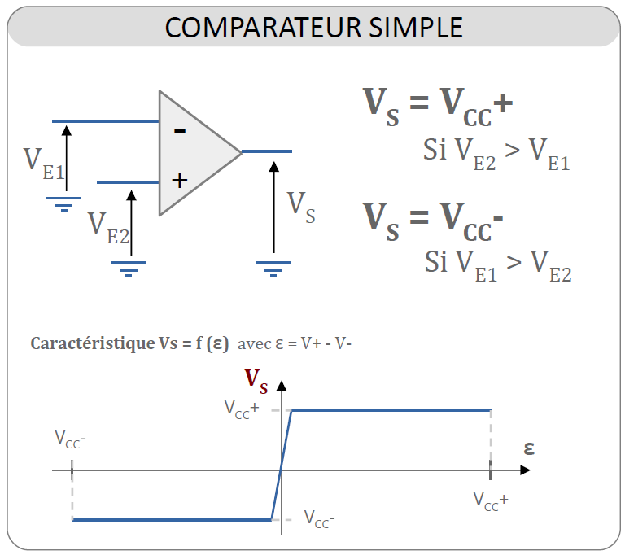
Amplificateur linéaire intégré / ALI
Fonctionnement boucle ouverte : comparateur

Slide 37
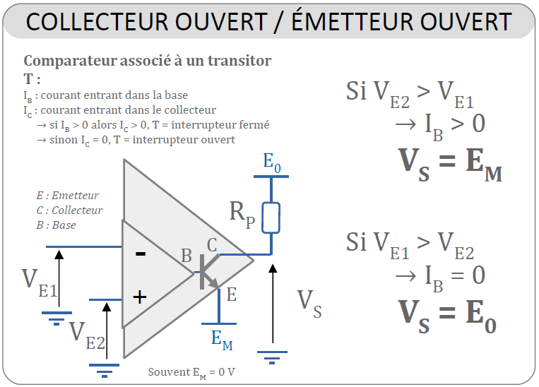
Amplificateur linéaire intégré / ALI
Fonctionnement boucle ouverte : comparateur / Collecteur ouvert

Slide 38
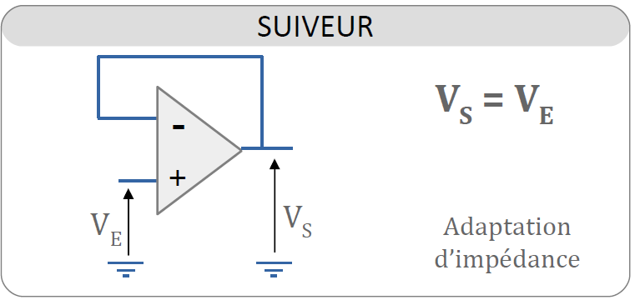
Amplificateur linéaire intégré / ALI
Fonctionnement boucle fermée : mode linéaire
Si contre-réaction négative (via un dipôle)
REGIME LINEAIRE
V+ = V-
Hypothèse à vérifier…

Slide 39
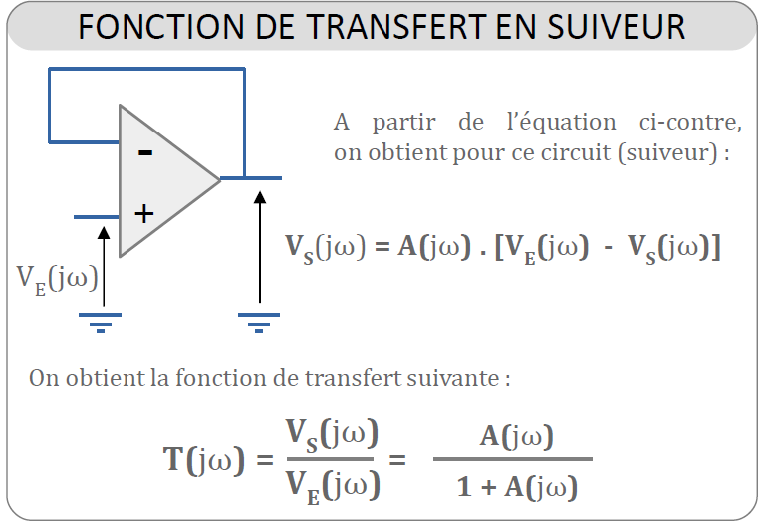
Amplificateur linéaire intégré / ALI
Fonctionnement boucle fermée : mode linéaire

Slide 40
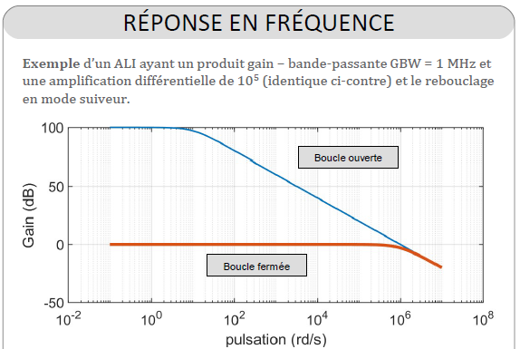
Amplificateur linéaire intégré / ALI
Fonctionnement boucle fermée : mode linéaire

Slide 41
Amplificateur linéaire intégré / ALI
Fonctionnement boucle fermée : mode linéaire
Propriété des montages à ALI
A.BP = cte
Où A est l’amplification du montage
BP la bande passante du montage

Slide 42
Photodétection Montage transimpédance
Opto-Electronique / Semestre 5 Institut d’Optique
Julien VILLEMEJANE

Slide 43
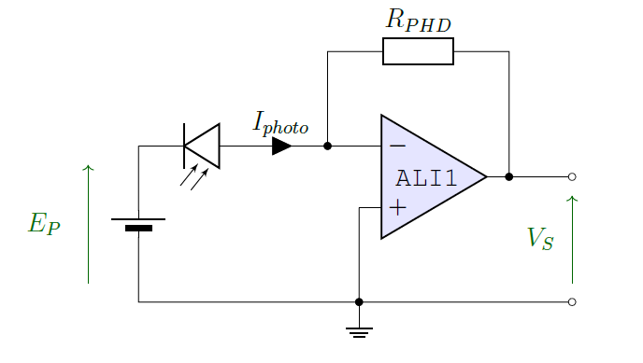
Montage transimpédance
V_{S} = - R_{PhD} . I_{photo}

Slide 44
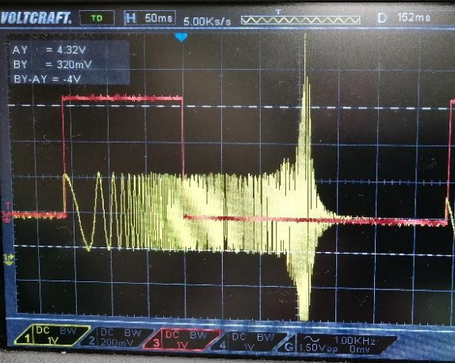
Etude expérimentale
V_{S} = - R_{PhD} . I_{photo}

Slide 45
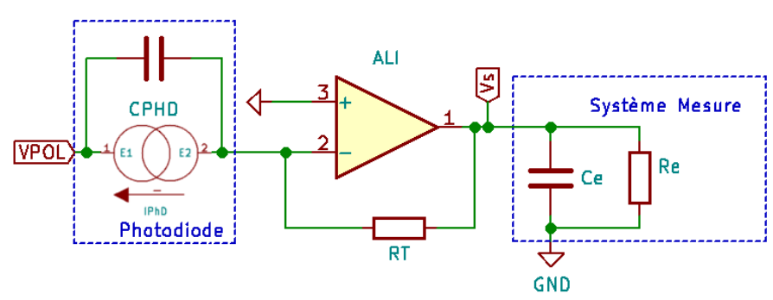
Modélisation

Slide 46
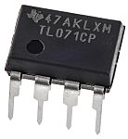
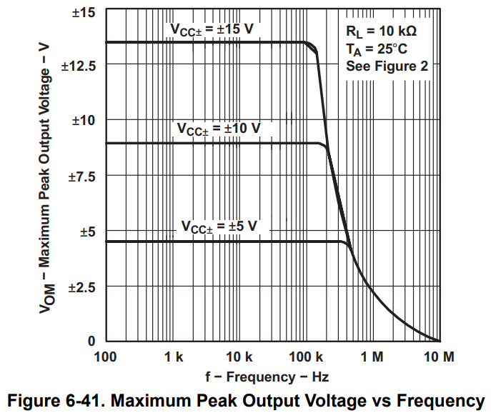
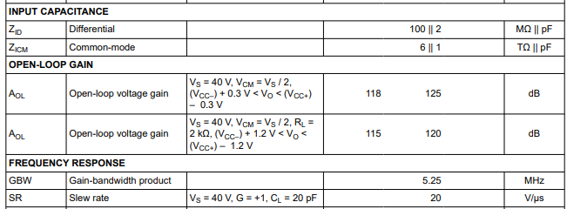
ALI / Passe-bas
Produit Gain-Bande-Passante constant

Slide 47
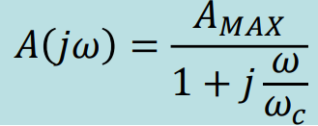

ALI asservi / Modélisation
A(jω)
1 + A(jω) . B(jω)
V_{S} = V_{E}

Slide 48


Transimpédance / Modélisation
A(jω)
1 + A(jω) . B(jω)
V_{S} = V_{E}

